Slide 1
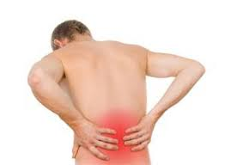
Rugpijn
Lumbago

Slide 2
Wat is pijn onderin de rug?

Slide 3
Pijn onderin de rug komt veel voor.
Plotseling of geleidelijk ontstaan
Vaak een zeurende pijn.
Bepaalde houdingen of bewegingen geven vaak meer pijn.
Na stilzitten, kan de rug stijf aanvoelen.
Soms straalt de pijn uit naar één of beide bovenbenen.

Slide 4
Oorzaken van pijn onderin de rug
Het is niet duidelijk hoe lagerugpijn precies ontstaat. Vermoedelijk werken de spieren, banden en botten van de onderrug tijdelijk niet goed samen.

Slide 5
Deze factoren geven meer kans op pijn in de onderrug:
overgewicht
veel stress
zwaar lichamelijk werk
lang autorijden
veel tillen
de rug veel draaien en buigen

Slide 6
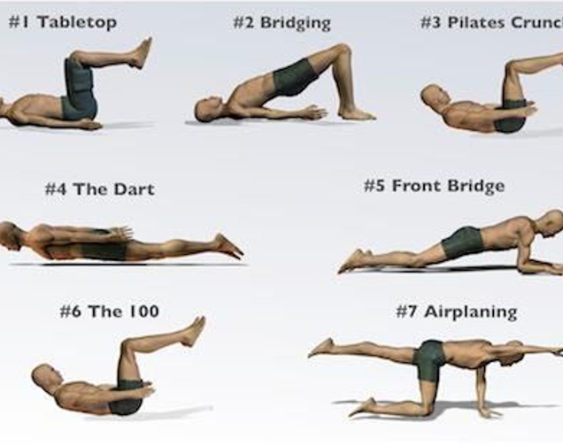
Behandeling
Blijf in beweging
Evt i.c.m. pijnstilling
Gel
Binnen 4 weken over , zoniet afspraak huisarts

Slide 7
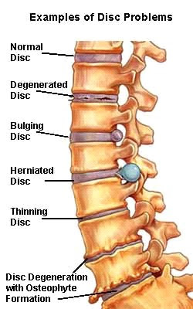
HNP Hernia Nuclei Pulposi

Slide 8
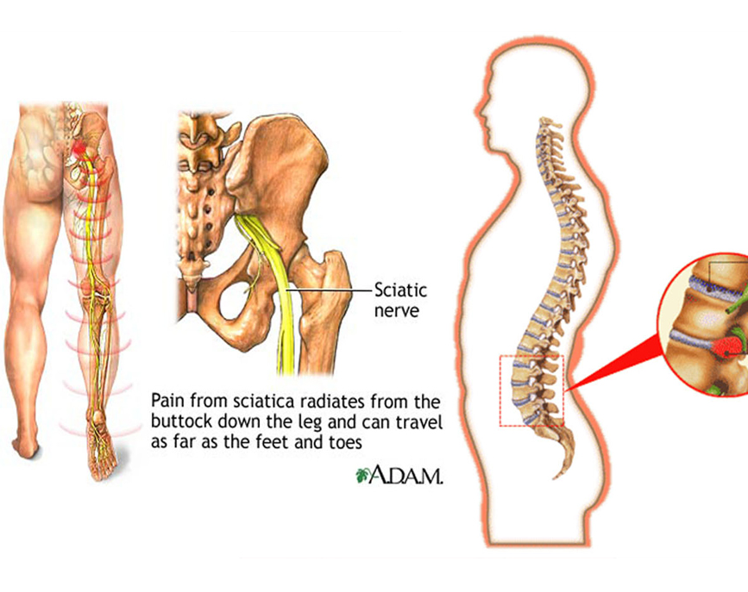
Een hernia is een uitpuiling van een tussenwervelschijf. Tussenwervelschijven zijn soepele schijfjes tussen de wervels.
In het midden van een tussenwervelschijf zit een zachte gel. Die kan gaan uitpuilen. De uitpuiling (= de hernia) kan op een zenuwbaan drukken en deze prikkelen of irriteren.
Zenuwbanen zijn bundels zenuwen die van de rug tot in de voeten lopen Prikkeling van zenuwen in de rug kan dan ook klachten geven in je been en voet.
Soms komen deze klachten voor zonder dat er een hernia is. De prikkeling van de zenuwen komt dan door iets anders, zoals een ontsteking.

Slide 9
Symptomen:
De meest kenmerkende klacht is pijn in één bil of been.
De pijn is tot in het onderbeen te voelen, soms tot in de voet. Het is een scherpe pijn.
Bepaalde houdingen of bewegingen maken de pijn vaak erger, bijvoorbeeld staan. Liggen geeft de minste pijn.
Soms geeft hoesten (H), niezen (N) of persen (P) meer pijn.
Veel mensen met een hernia hebben ook pijn in de onderrug.
Soms hebben mensen met een hernia minder kracht in het been of het gevoel alsof het been slaapt.
Je been kan branderig, prikkelend of doof aanvoelen.

Slide 10
Mogelijke oorzaken:
Het is niet duidelijk hoe een hernia ontstaat. Waarschijnlijk speelt erfelijke aanleg een rol.
Andere dingen die misschien een rol zouden kunnen spelen zijn:
lang zijn
zwaar lichamelijk werk doen
stress
roken
lang en vaak autorijden.

Slide 11
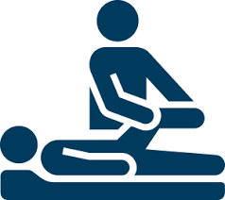
Behandeling
Zijn de klachten niet (genoeg) verminderd na 6 tot 8 weken?
Dan zijn er 2 mogelijkheden:
1. afwachten of de klachten vanzelf verminderen (zo nodig
met pijnstillers, fysiotherapie of oefentherapie)
2. een operatie
Beide mogelijkheden hebben voor- en nadelen. Na 1 jaar is er hetzelfde resultaat.
Gaat doorgaans binnen 12 weken over

Slide 12
https://www.youtube.com/watch?v=Vt239ZaWA-0&feature=youtu.be

Slide 13
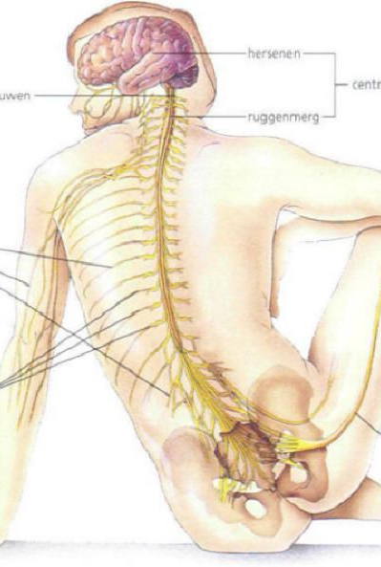
Ischias
Zenuwpijn, irritatie/ontsteking van 1 of meer zenuwwortels
Pijn in langste zenuw van je lichaam, grote beenzenuw Nervus Ischiadicus
Begint in ruggenmerg , loopt via bil naar achterkant onderbeen
Niet constant aanwezig, bij bepaalde bewegingen opgewekt.
Eenzijdig
Spierkrampen, doof gevoel voet/teen

Slide 14
https://www.youtube.com/watch?v=iVotdBOM4oU

Slide 15
Vragen?

